Slide 1
Grbović Ana
Vučković Ivan
ANALIZA INDUSTRIJSKIH PODATAKA U KONTEKSTU VELIKIH PODATAKA (BIG DATA)

Slide 2
Sadržaj
Uvod
IIoT
Veliki podaci (Big data)
Definicija
Analitika velikih podataka
Nove platforme
Adaptacija strategije za rad sa velikim podacima u HE Perućica
Zaključak

Slide 3
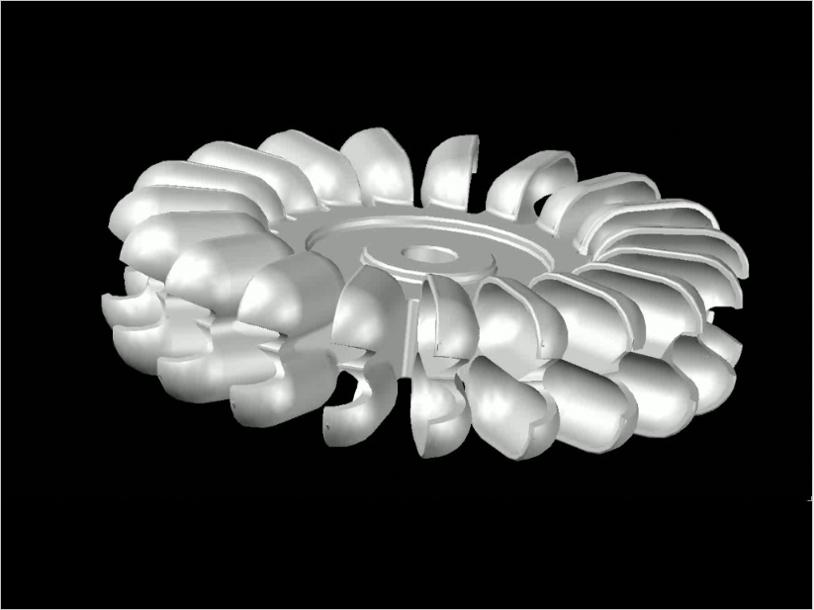

Slide 4
Veliki podaci (Big data)
Količina
Količina podataka
Raznolikost
Tipovi podataka
Brzina
Brzina podataka
Rezultat
Uticaj podataka na ishod

Slide 5
FIZIČKI
DIGITALNI
EMPIRIJSKI
Industrijska
analitika
INDUSTRIJSKA ANALITIKA

Slide 6
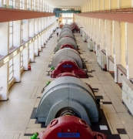
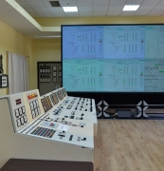
HE PERUĆICA - EPCG
Karakteristike
HE „Perućica“ je najstarija velika hidroelektrana u Crnoj Gori, puštena u pogon 1960. godine. Nazvana je po vrelu Perućica, koje izvire u blizini hidroelektrane.
Njena instalisana snaga je 307 MW, a moguća godišnja proizvodnja oko 1.300
GWh
Primjer problema
Gubici u proizvodnji zbog kvarova na hidromašinskoj, elektro i opremi sistema za vođenje procesa na agregatima 1, 2, 3 i 4, 5, 6,7 i dva kućna agregata.
Uticaj
minimizirani neočekivani kvarovi, preporučeni novi intervali pregleda opreme, optimizirano održavanje po najboljim praksama iz ostalih elektrana
Izazov
Predvidjeti kvarove na hidromašinskoj, elektro i opremi sistema za vođenje procesa na agregatima 1, 2, 3 i 4, 5, 6,7 i dva kućna agregata.

Slide 7
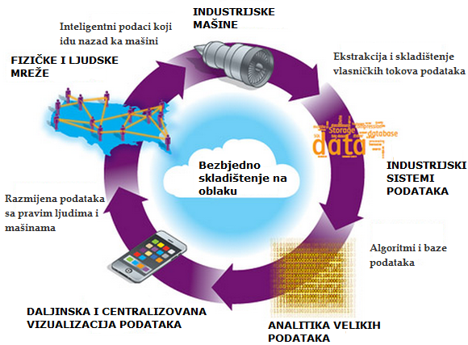
Automatizacija u doba Industrijskog Interneta Stvari

Slide 8
Projekat implementacije tehničkog informacionog sistema BFS++ u HE Perućica
Optimizacija radnog procesa u HE Perućica
Projekat se sastojao iz 3 faze
Mogućnosti BFS++
Prikazivanje događaja i dostupnih informacija u adekvatnom obliku
Automatsko kreiranje radnih naloga
Poboljšanje komunikacije
Sadrži module za upravljanje podacima, za upravljanje održavanjem, pogonsku sigurnost, strategiju održavanja, upravljanje rezervnim djelovima, upravljanje projektima i remontima, upravljanje dokumentacijom

Slide 9
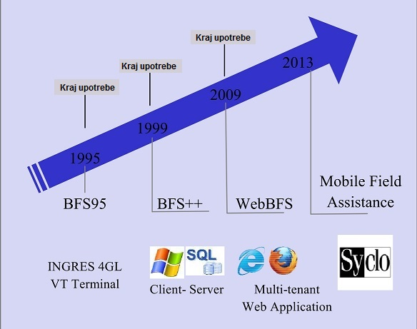
Razvoj BFS-a

Slide 10
Pitanja?

